Slide 1
Учет медикаментов по сериям и срокам годности с помощью «Госсектор: Бухгалтерия государственного учреждения для Казахстана»
1С-Рейтинг

Slide 2
Учет медикаментов по сериям и срокам годности
Ведение учета медикаментов в соответствии с нормативно-правовыми актами
Контроль по срокам годности лекарственных препаратов в различных подразделениях
Соблюдение правил хранения медикаментов
Формирование отчетов по движению лекарственных средств

Slide 3
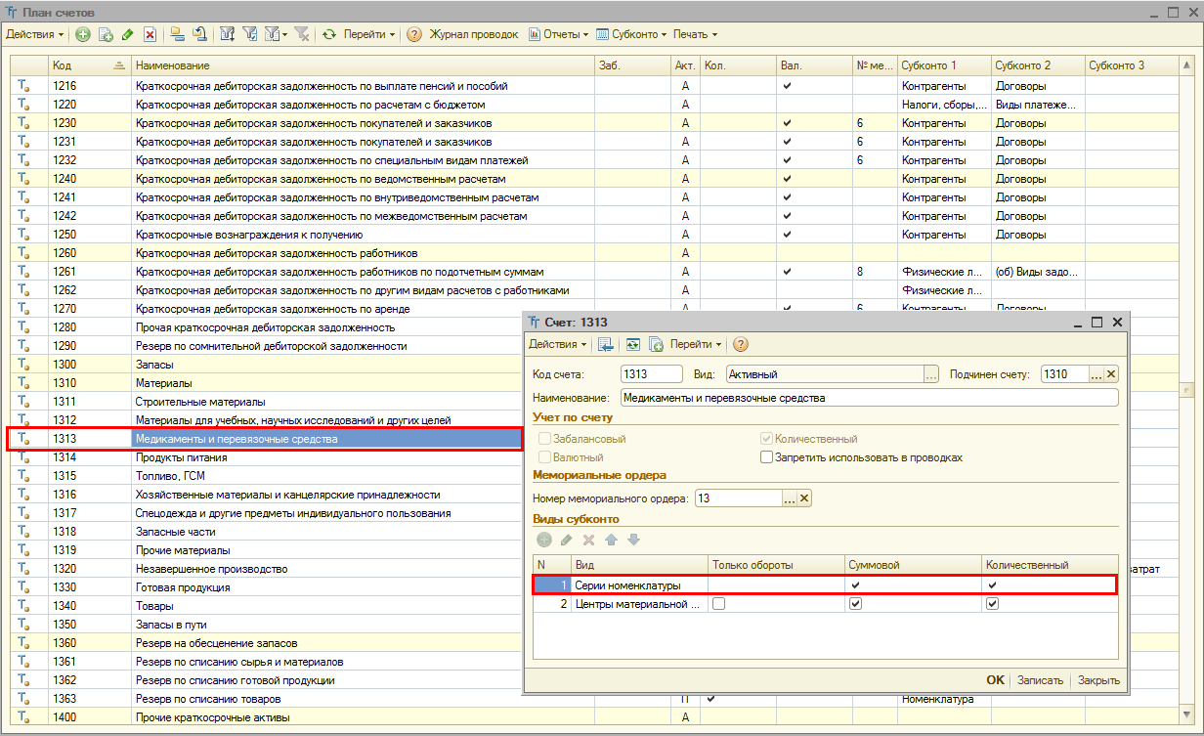
План счетов
Учет медикаментов ведется на счете 1313 «Медикаменты и перевязочные средства»

Slide 4
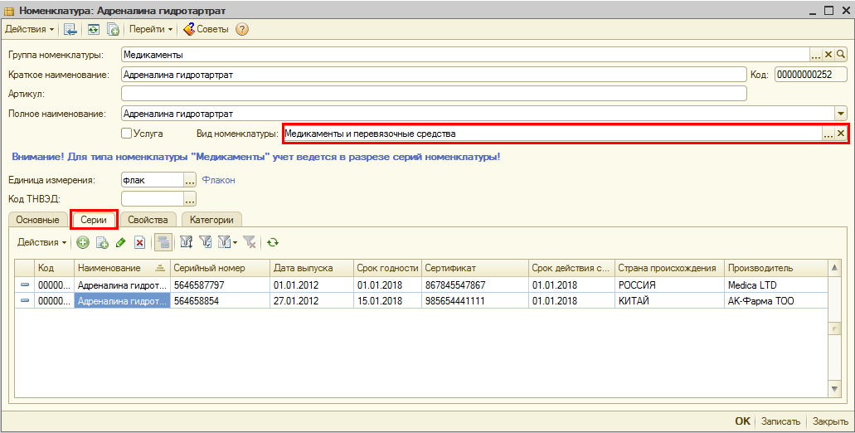
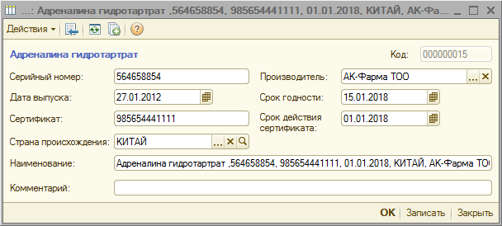
Справочник «Серии номенклатуры»
Для медикаментов вид номенклатуры должен быть указан – «Медикаменты и перевязочные средства»
Информация о сериях номенклатуры хранится в справочнике «Серии номенклатуры»
Для каждой серии задается: серийный номер, срок годности, номер и дата сертификата, производитель, страна происхождения, срок действия сертификата

Slide 5
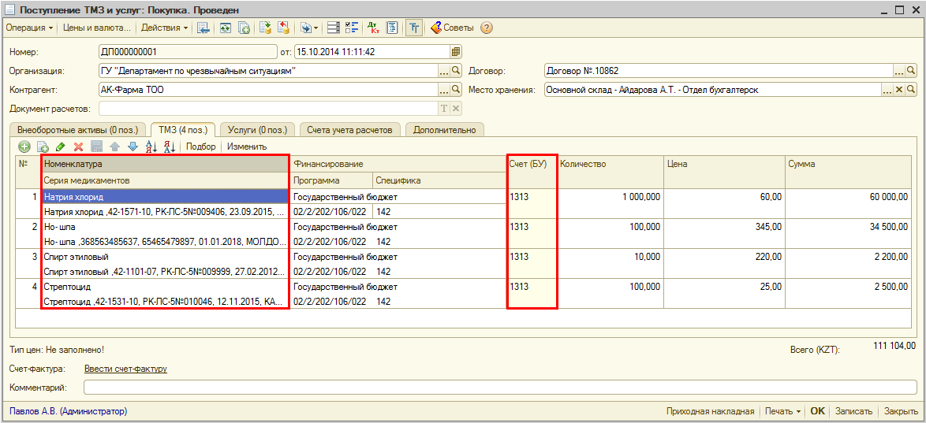
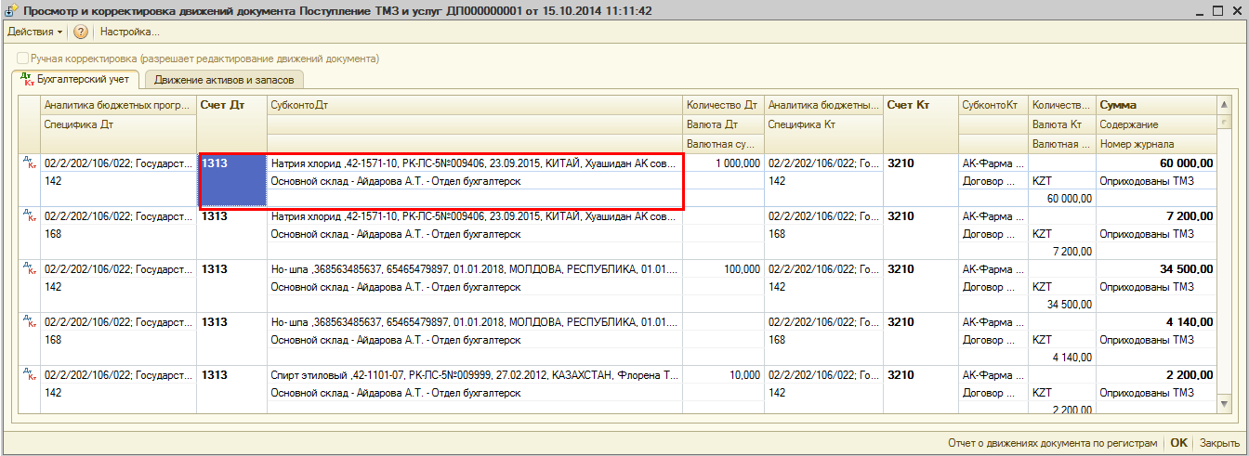
Поступление медикаментов
Документы поступления формируют движения не по номенклатуре, а по серии медикаментов

Slide 6
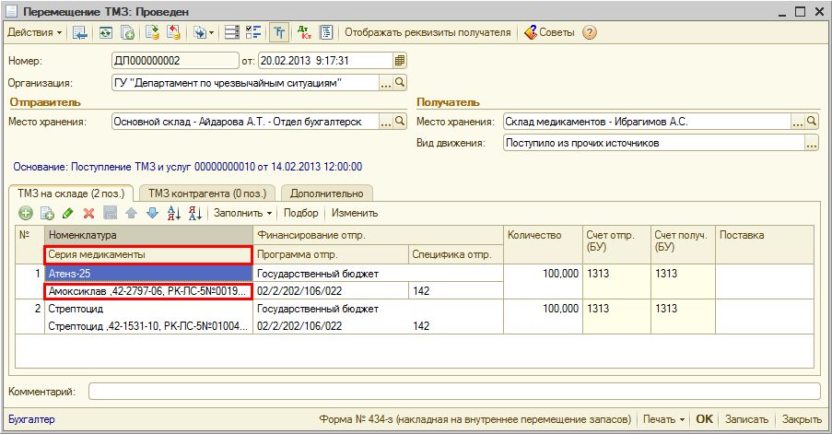
Перемещение медикаментов
Документ формирует движения не по номенклатуре, а по серии медикаментов

Slide 7
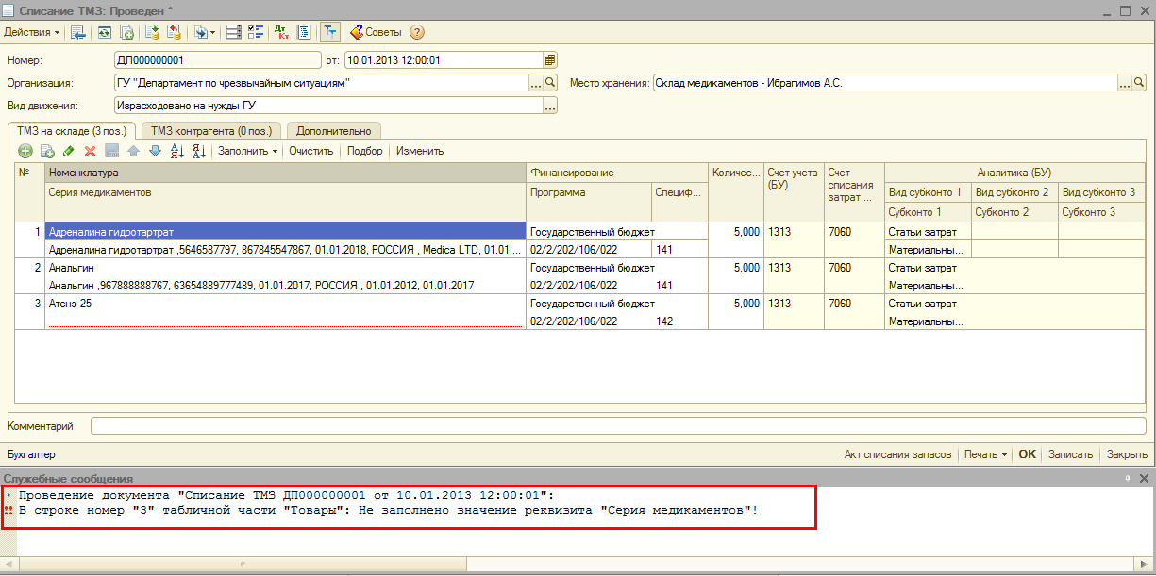
Выбытие медикаментов
Реквизит «Серии медикаментов» для лекарственных средств является обязательным для заполнения при регистрации операций по выбытию

Slide 8
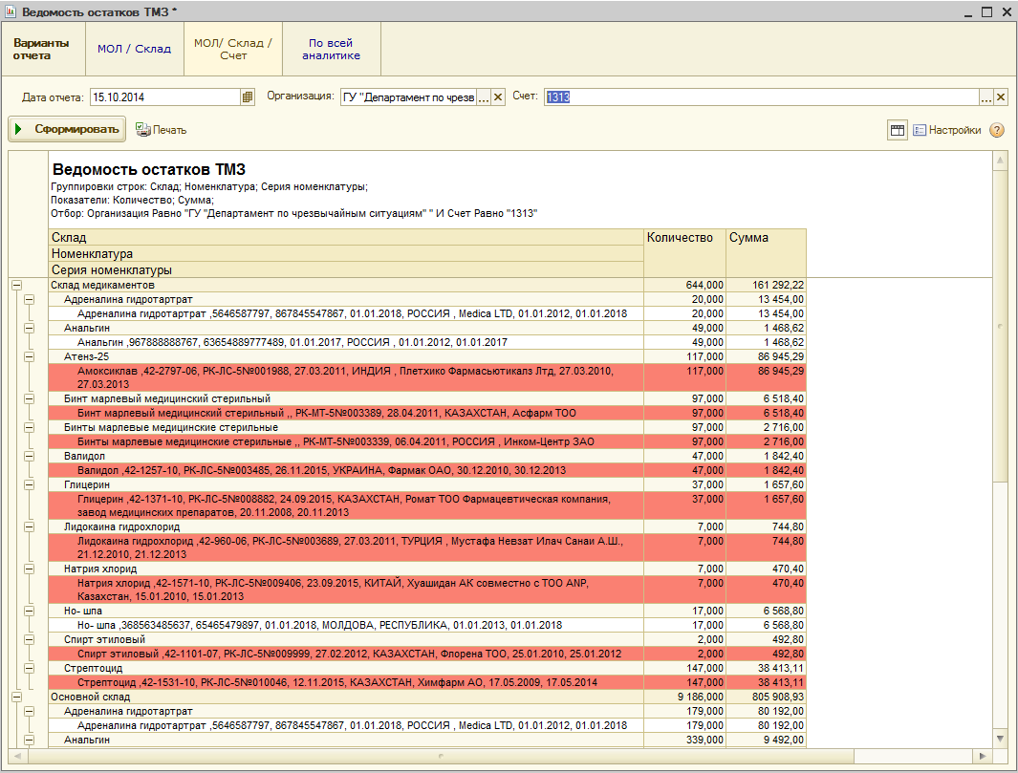
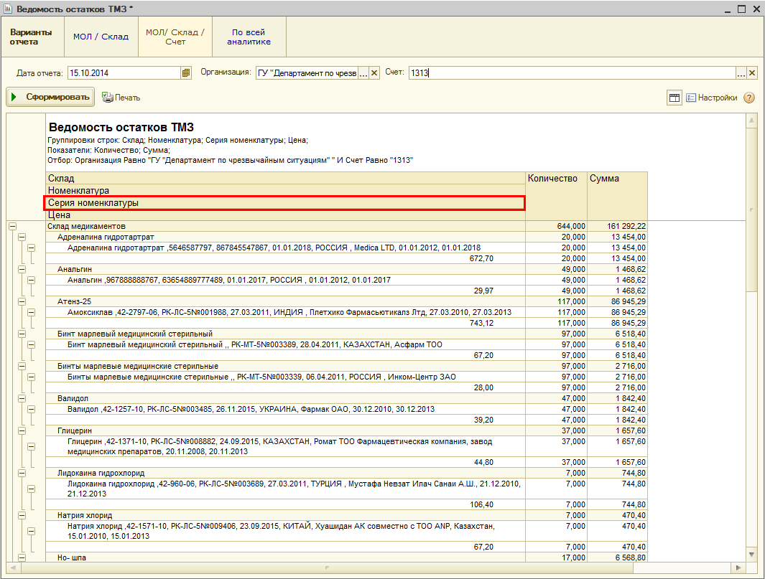
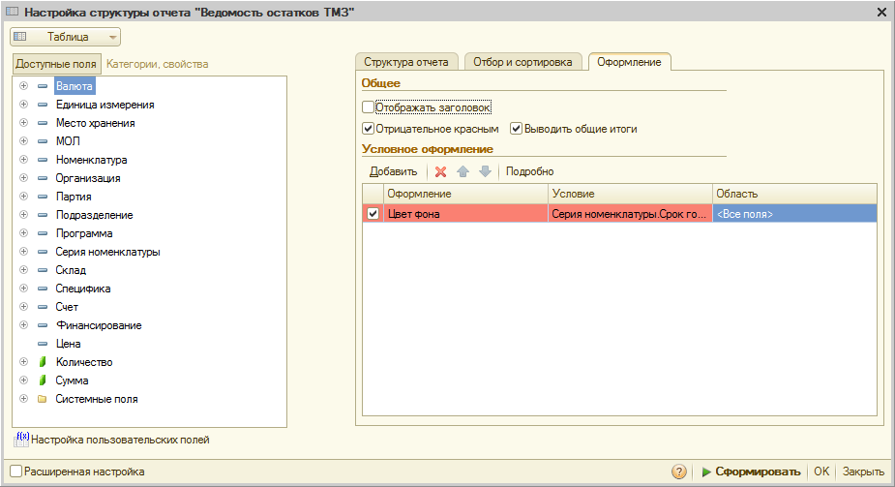
Отчет «Ведомость остатков ТМЗ»

Slide 9
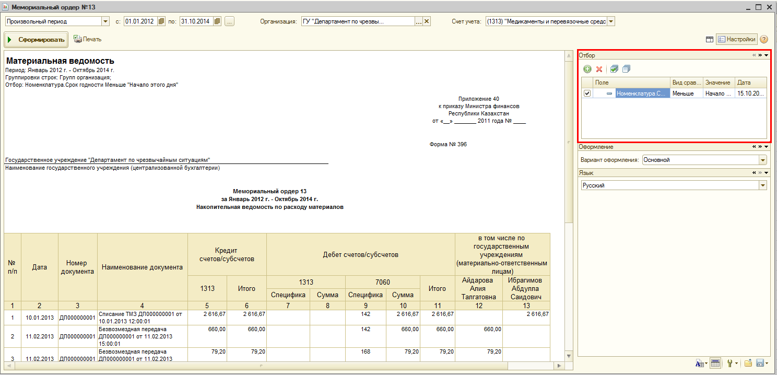
Отчет «Мемориальный ордер №13»

Slide 10
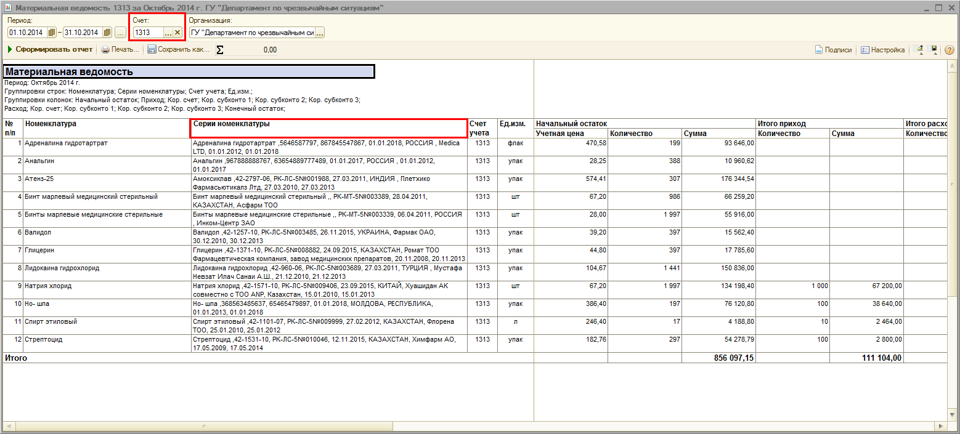
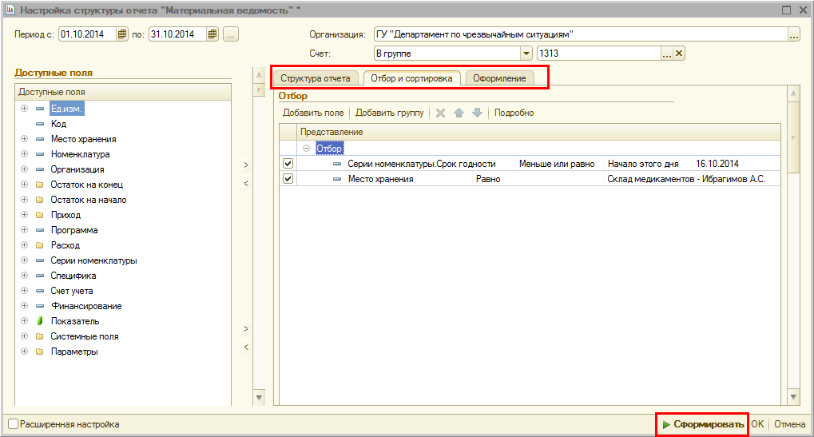
Отчет «Материальная ведомость»

Slide 11
Дополнительную информацию по отраслевым решениям можно получить на сайте www.1c-rating.kz либо по e-mail: 1с@1c-rating.kz
1С-Рейтинг

